Slide 1

纺织服装行业研究方法
中信证券研究部
李鑫
2010.08

Slide 2


中信纺织服饰行业分析师简介
李鑫
  中信纺织服饰行业首席分析师，东华大学材料学博士
  2007年加入中信证券研究部。具有8年证券从业经验
  2009年、2007年《新财富》最佳分析师“纺织服装行业”第一名
  2008年、2006年《新财富》最佳分析师“纺织服装行业”第二名
鞠兴海
  中信纺织服饰行业分析师
  上海财经大学金融学硕士
  2008年加入中信证券研究部，近3年证券从业经验

Slide 3
目 录
行业概况
加工制造部分
品牌零售部分
估值方法
行业观点和投资策略

Slide 4
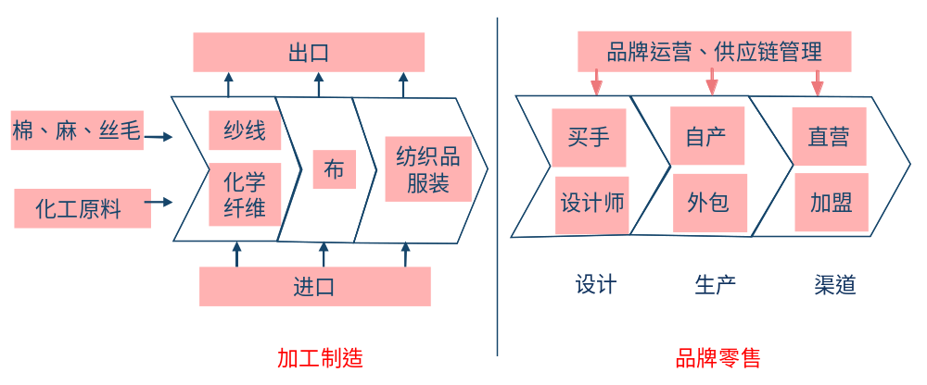
纺织服饰行业产业链
加工制造部分：
具有制造业属性，以外销市场为主，其核心要素为：设备、技术、成本与规模
品牌零售部分：
具有零售业属性，以内销市场为主，其核心要素为：设计、品牌、渠道与供应链

Slide 5
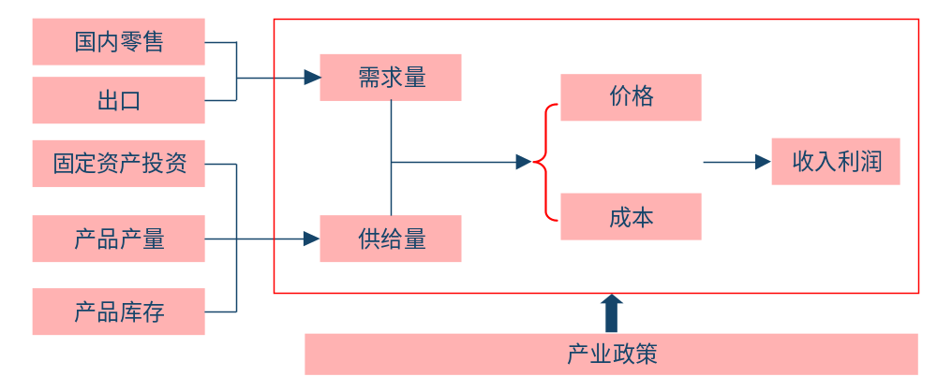
纺织服饰行业重要分析指标
需求、供给、产品定价、收入成本构成

Slide 6
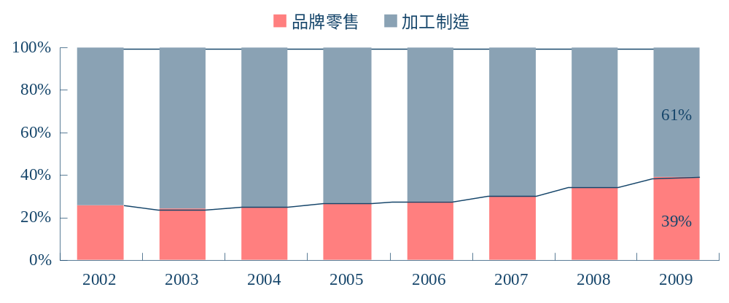
纺织服饰行业收入构成
若从行业终端消费测算：行业收入中约有60％源于外销加工制造，约40％源于内销品牌零售，后者占比呈提升趋势

Slide 7
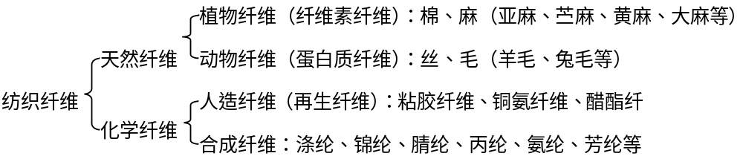
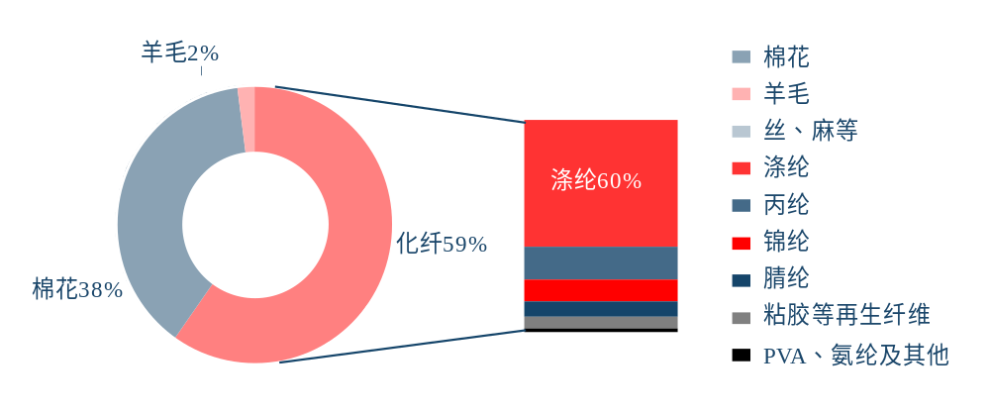
加工制造部分： 纺织原料
2006年全球纺织纤维构成

Slide 8
纺织纤维名词解释一
  支数： 用来表示天然纤维纱线细度，数值越大表示纱线越细，织成的面料越柔软、价格 越贵
  公制支数Nm＝L/g（长度/重量）
  英制支数Ne＝公制支数Nm /1.715 ，
  棉纱一般用英制支数表示，毛纱一般用公制支数表示
  特：用来表示化学纤维细度，Tex＝ 1000 ×g/L，即1000m纤维重量的克数，数值越小表示纤维越细
  旦：用来表示化学纤维细度，D ＝ 9000 ×g/L ，即9000m纤维重量的克数，数值越小表示纤维越细

Slide 9
纺织纤维名词解释二
  长丝： 化学纤维加工得到的连续丝条，不经过切断工序，称为长丝
  短纤维：化学纤维加工得到的连续丝条，切断成各种长度规格，称为短纤维
  短纤维可以和棉、毛等纤维混纺
  复合纤维：两种或两种以上聚合体粘液通过同一喷丝头纺丝，纺成的化学纤维
  差别化纤维：对化学纤维进行物理或化学改性处理，使性能获得一定程度改善
  的纤维。差别化纤维又分为：异型纤维、超细纤维、易染纤维

Slide 10
纺织纤维原料构成
  棉、麻：纤维素纤维
  丝、毛：蛋白质纤维
  人造纤维：以天然纤维素纤维为原料，经过化学方法与机械加工而再生制得。
  根据溶剂的不同又分为：粘胶纤维、铜氨纤维、醋酯纤维、Loycell
  粘胶短纤维外观象棉花；粘胶长丝外观象真丝
  合成纤维：高分子聚合物经过化学方法与机械加工而制成的纤维
  涤纶：聚对苯二甲酸乙二酯（PET）组分大于85％
  锦纶：聚酰胺纤维（PA），主要品种为：聚酰胺6（尼龙6）、聚酰
  胺66（尼龙66）
  腈纶：聚丙稀腈纤维（PAN），又称人造羊毛
  氨纶：聚氨酯弹性纤维，杜邦公司的莱卡纤维是其中一种

Slide 11

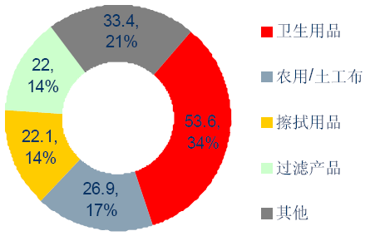
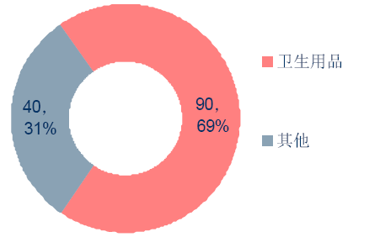
加工制造部分：纺织工艺
2007年欧洲无纺布在各个应用领域中占比
（万吨）
2009年中国无纺布在各个应用领域中占比
（万吨）

Slide 12
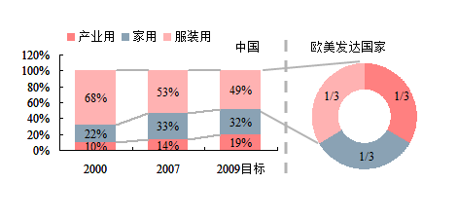
加工制造部分：产品用途
服装用：各种服装
装饰用：窗帘、沙发布、台布等
产业用：卫生用品、滤布、帆布、土工布、轮胎帘子布等

Slide 13
加工制造部分：棉纺织、印染企业
1、棉纺织企业：主要产品为棉纱、白坯布
魏桥纺织、华芳纺织、常山股份、华茂股份、德棉股份、新野股份
2、棉印染企业：将白坯布染色、印花、后整理
航民股份、众和股份、美欣达
3、棉纺织印染企业：纺纱、织布、印染一体化企业
孚日股份、华芳纺织、凤竹纺织
4、棉色织企业：纱线染色后再织布 、后整理
鲁泰、联发股份、黑牡丹
5、棉色纺纱企业：染色棉花与未染色棉花混和后，再纺纱
华孚色纺

Slide 14
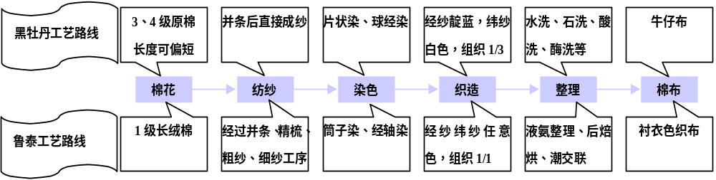
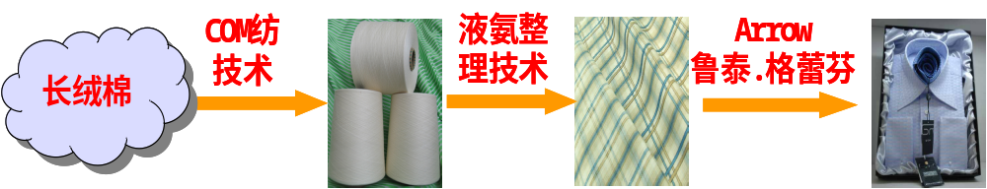
加工制造部分：棉色织企业

Slide 15
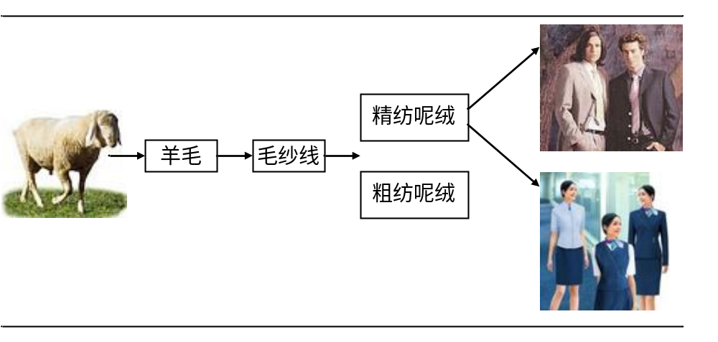
加工制造部分：毛纺织企业
1、呢绒企业（毛色织面料）
江苏阳光、凯诺科技、山东如意、华西村
江南高纤（涤纶仿羊毛毛条）
2、羊绒企业
鄂尔多斯、中银绒业、天山纺织

Slide 16
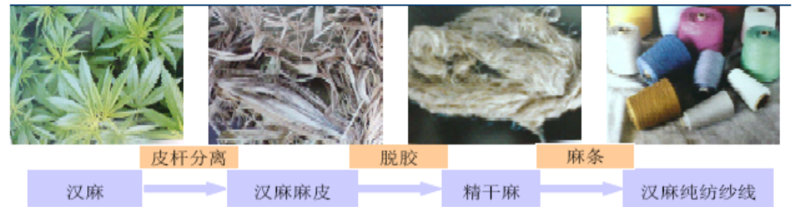
加工制造部分：麻纺织企业
1、亚麻企业：金鹰股份
2、汉（大）麻企业：宜科科技

Slide 17
加工制造部分：丝织、绢纺及无纺布企业
1.丝织、绢纺企业
丝织企业：以蚕丝为原料织绸，丝类似化学纤维的长丝。
新民科技、嘉兴丝绸
绢纺企业：疵蚕、废丝经绢纺工艺得到绢丝，以绢丝为原料 织绸，绢丝似化学纤维的短纤维。
金鹰股份
2.无纺布企业
福建南纺、欣龙实业

Slide 18
加工制造部分：服装、服饰生产企业
1、服装生产：
际华集团、金飞达、江苏三友
2、服装辅料：
伟星股份、浔兴股份、宜科科技
3、服饰企业：
瑞贝卡、梅花伞

Slide 19
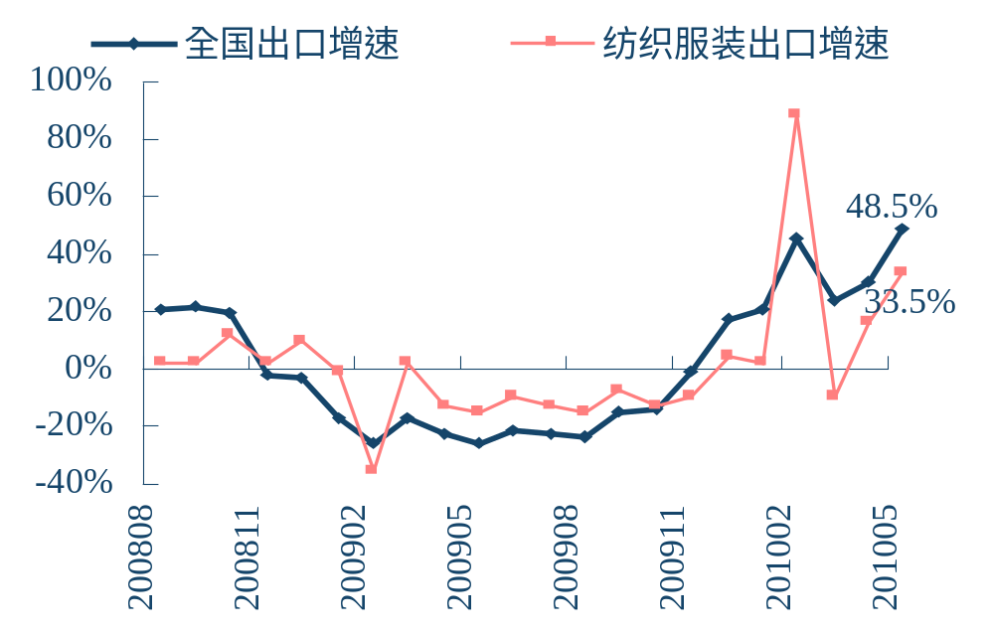
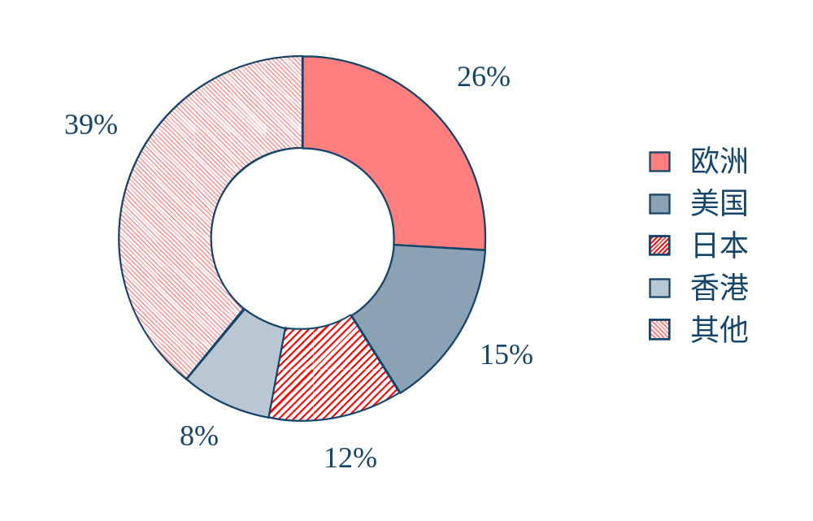
加工制造部分：行业需求——出口
1、基本指标：出口数量、出口单价、出口额
2、市场构成：欧盟占26％、美国15％、日本12％、香港8％
3、全球份额：占全球35％、占欧盟42％、占美国37％、占日本84％
中国纺织品与服装出口金额同比增幅
中国纺织服装出口市场结构（以2010Q1为例）

Slide 20
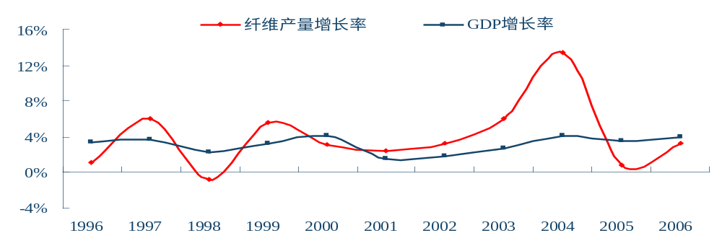
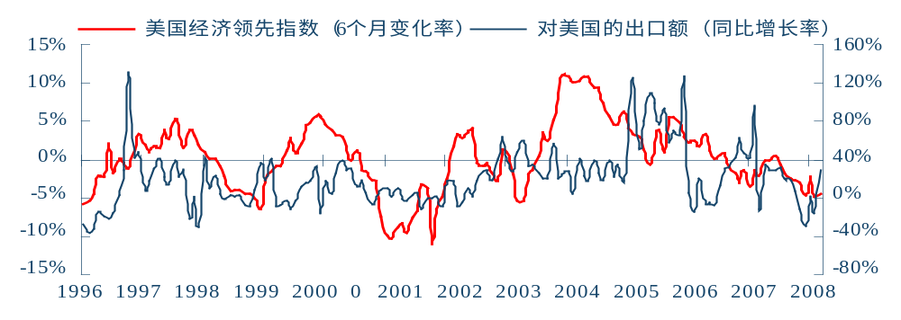
加工制造部分：出口预测
需考虑的因素：
1、全球GDP
2、进口国GDP
3、进口国进口增速
4、中国在进口国份额
5、中国国际竞争力变化
全球GDP增长与纤维产量变化的关系
美国经济领先指数变化率与中国对美国纺织服装出口增速

Slide 21
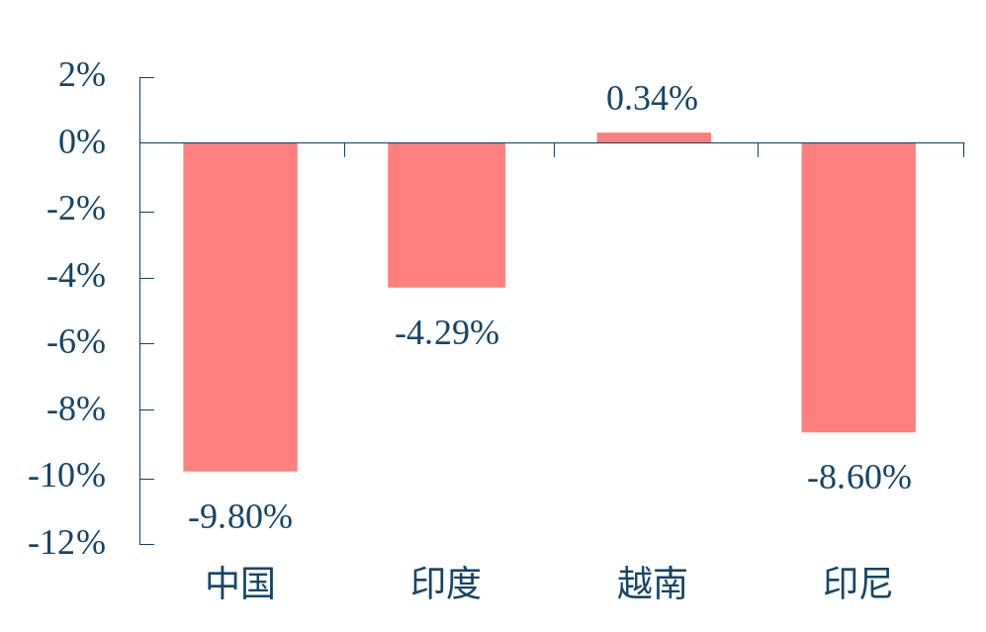
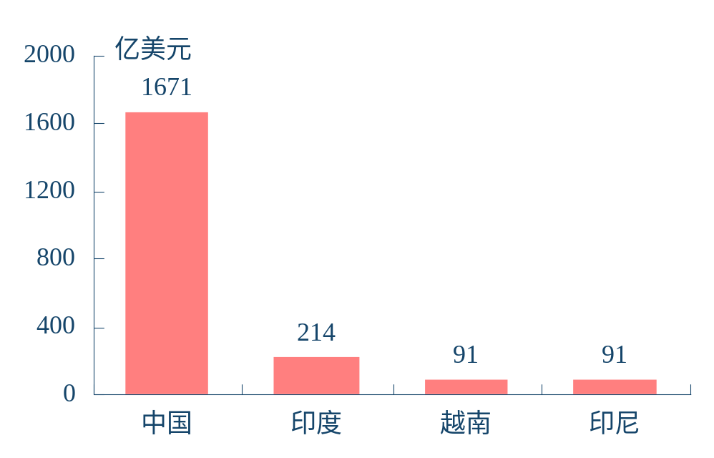
加工制造部分：出口竞争力
1、“价格优势”有所弱化， 但“产能充足、配套完善”两大优势依旧非常明显
2、2009年中国纺织服装在美国、欧盟、日本进口市场的占有率较2008年分别提升4、
2和0.03个百分点。
主要纺织服装出口国09年纺织服装出口增速对比
主要纺织服装出口国09年纺织服装出口规模对比

Slide 22
加工制造部分——行业供给
1.指标：产量、固定资产投资、库存（2、5、8、11月）
2.预测：行业长期供大于求，供给受制于需求
跟踪行业供给的意义在于判断产品、原材料价格走势
3.数据来源：CEIC、第一纺织网

Slide 23
加工制造部分：行业供给——产量
 | 2004 | 2005 | 2006 | 2007 | 2008 | 2009 | 2010H1
纱（万吨） | 1291 | 1412 | 1722 | 1996 | 2149 | 2406 | 1270
YoY% | 31.29 | 23.60 | 19.90 | 16.70 | 8.10 | 12.71 | 16.96
布（亿米） | 482 | 378 | 438 | 486 | 528 | 567 | 298
YoY% | 36.37 | 17.50 | 14.80 | 12.10 | 5.30 | 5.27 | 16.40
印染布 （亿米） | 302 | 362 | 430 | 490 | 494 | 540 | 273
YoY% | 17.12 | 15.68 | 10.48 | 8.30 | 3.03 | 7.68 | 14.85
服装（亿件） | 118 | 148 | 170 | 203 | 207 | 238 | 126
YoY% | 15.10 | 16.80 | 11.90 | 15.00 | 4.80 | 6.94 | 17.68

Slide 24
加工制造部分：行业供给——固定资产投资
分行业 | 实际完成投资（亿元） |  |  | 同比增长率（%）
 | 2008.1-12 | 2009.1-12 | 2010.1-6 | 2009.1-12 | 2010.1-6
纺织业 | 1533.70 | 1767.75 | 944.48 | 15.26% | 20.96%
服装、鞋、帽制造业 | 896.36 | 1051.05 | 553.67 | 17.26% | 22.93%
总计 | 2430.06 | 2818.80 | 1498.15 | 16.00% | 21.68%

Slide 25
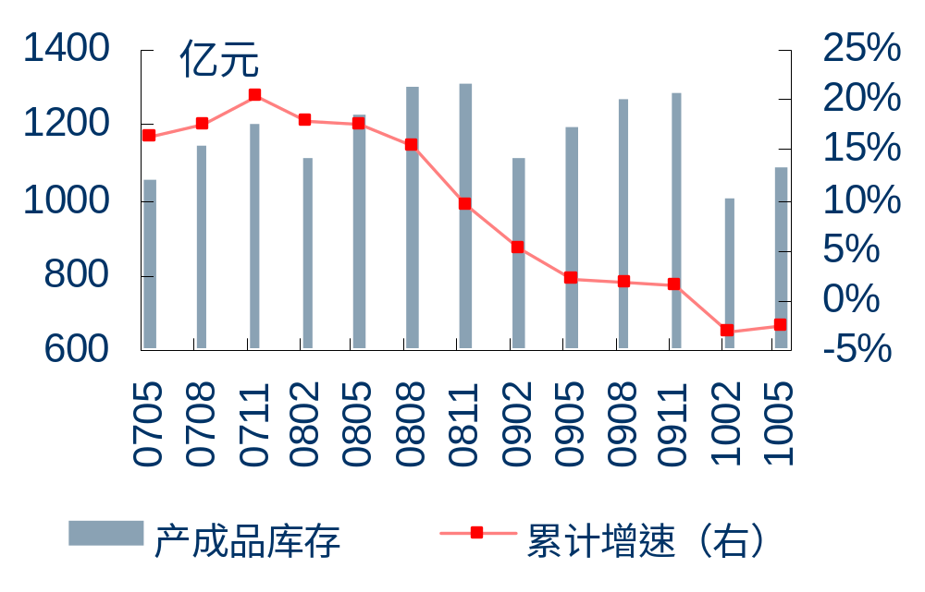
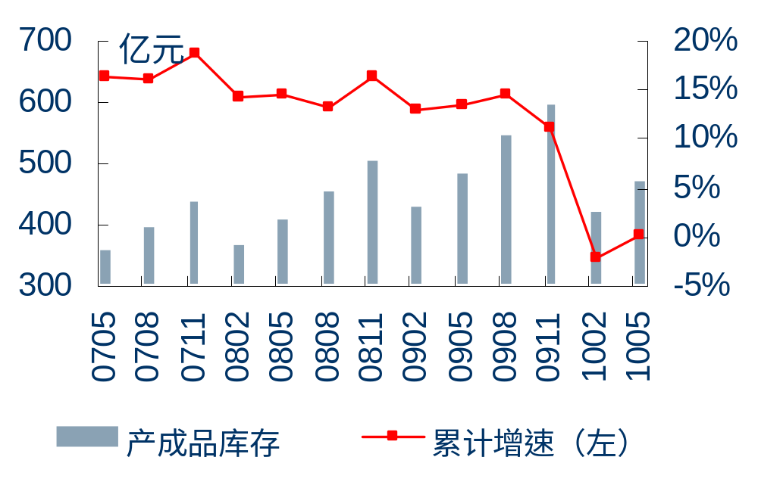
加工制造部分：行业供给——库存
纺织业库存情况
服装制造业库存情况

Slide 26
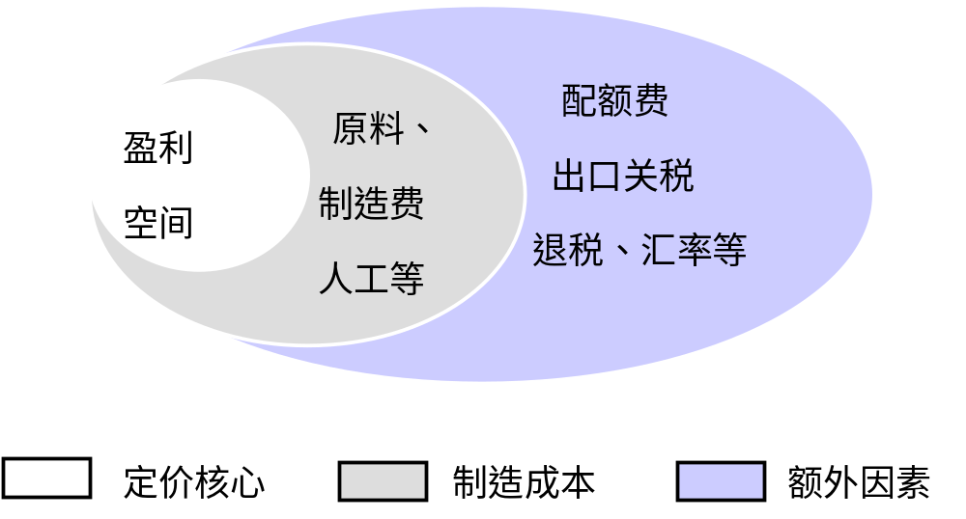
加工制造部分：产品价格
1、 价格指标：
纺织类：纺织原料购进指数、纺织品PPI
服装类：服装鞋帽制造业PPI
2、 定价机制：
固定盈利空间，价格跟随成本变动

Slide 27
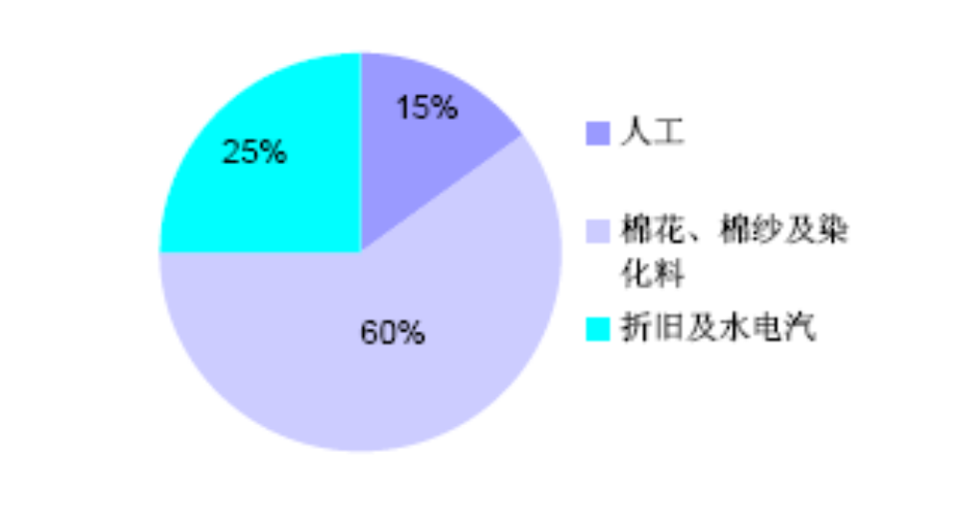
加工制造部分：成本
1、 原材料成本：原材料，辅料，一般占比60％－80％
2、人工成本：一般占比5－20％
3、其他营业成本：折旧、燃料与动力成本
鲁泰公司成本构成

Slide 28
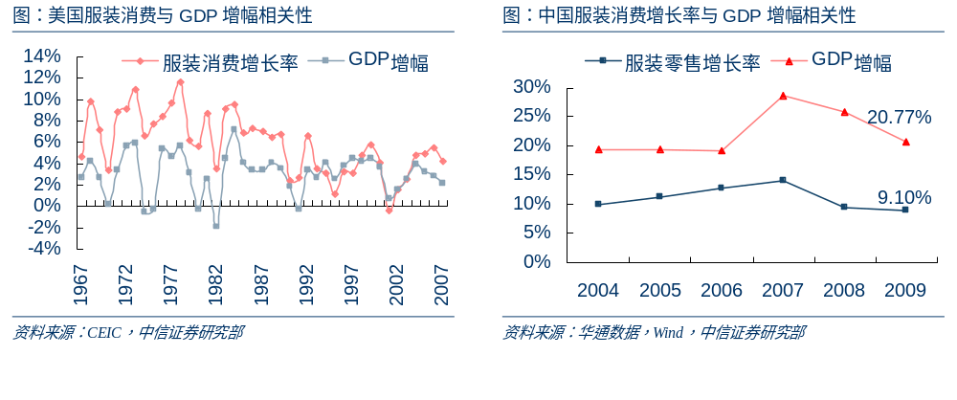
品牌零售部分：宏观分析
长周期判断：GDP、人均GDP
短周期判断：社会消费品零售增额增速、CPI

Slide 29
品牌零售部分：宏观指标
服装零售额数据
代表服装消费市场总体景气状况
数据来源统计局，频率为月度
区分纺织服装零售额与服装零售额，区分销售额、批发额与零售额
全国大型百货商场销售数据
监测不同产品类别销售变化趋势
数据来源为中华商业信息网，频率为月度
区分百家、千家百货商场销售额

Slide 30
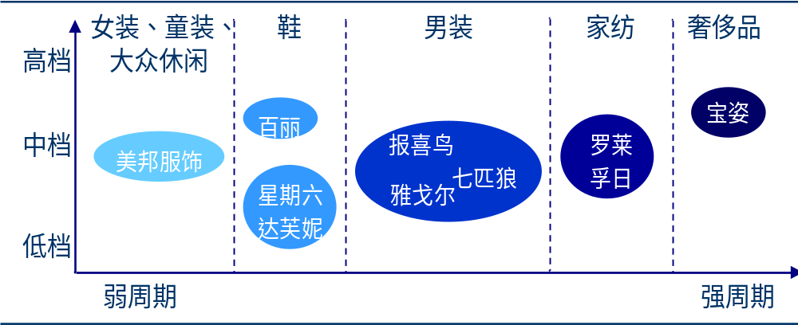
品牌零售部分：周期性

Slide 31
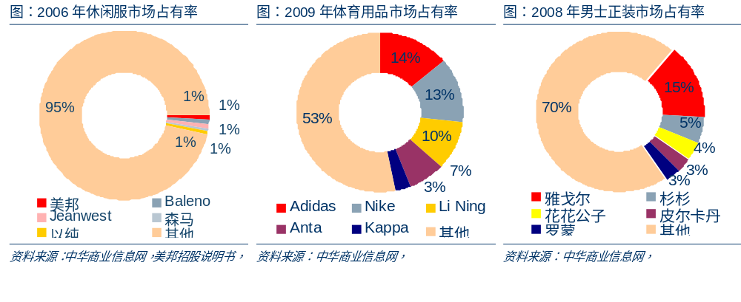
品牌零售部分：集中度

Slide 32
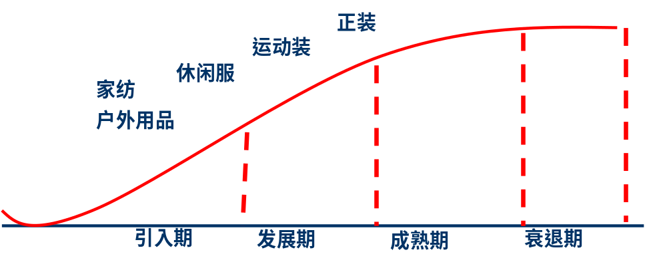
品牌零售部分：发展阶段

Slide 33

品牌零售部分：运营模式——设计
传统：设计师负责服装款式设计，但缺乏优秀的设计人才，时尚度处于较低水平
如今：引入买手，弥补中国纺织服装产业设计环节的不足，并缩短中国与全球时尚潮流的距离

Slide 34
品牌零售部分：运营模式——品牌
传统：企业品牌作为产品品牌，单一经营
如今：多品牌、多系列开始成为国内品牌经营的发展趋势
公司 | 原品牌 | 现品牌系列
雅戈尔 | 雅戈尔（Youngor） | GY、Youngor Mayor、Youngor CEO
七匹狼 | 七匹狼 | 红标、绿标、蓝标、圣沃斯
美邦服饰 | 美特斯邦威（Metersbonwe） | MB、MC
报喜鸟 | 报喜鸟 （Saint Anglo） | 报喜鸟品牌（经典、商务、休闲、皮具）、圣捷罗品牌、宝鸟品牌（团购、Bono tailor、E-Bono）
百丽 | 百丽 | Belle（百丽）、Staccato（思加图）、Tata（他她）、Teenmix（天美意）、Fato（伐拓）、JipiJapa、Millie's、Senda（森达）、Basto（百思图）、Joy&Peace（真美诗）、Mirabell（美丽宝）
星期六 | 星期六（ST&SAT） | 星期六、索菲亚、菲伯丽尔、MOOFFY、RIZZO、Killah、Baldinini
罗莱家纺 | 罗莱 | “罗莱”SHERIDAN（雪瑞丹）、SAINT MARC（尚玛可）DISNEY(迪士尼)等
富安娜 | 富安娜 | 富安娜、馨而乐、圣之花、维莎
梦洁家纺 | 梦洁 | 梦洁、寐、梦洁宝贝
李宁 | 李宁 | 李宁、红双喜、Angle、Z-Do、凯胜
渠道：由“批发“到”加盟与直营”

Slide 35
品牌零售部分：运营模式——生产
传统：成本导向，强调规模经济
如今：销售导向、强调快速、准确满足消费者的需求
国际 |  | 国内
公司 | 自产、外包情况 | 公司 | 自产比例
GAP | 基本外包 | 美邦服饰 | 全部外包
UNIQLO | 基本外包 | 李宁 | 全部外包
ZARA | 50%关键制造环节保持自有，承担其80%流行时装生产。 剩余50%外包至亚洲等地 | 七匹狼 | 大部分外包
H&M | 基本外包 | 探路者 | 全部外包
ESPRIT | 基本外包 | 报喜鸟 | 西装自产，休闲装外包
Limited | 基本外包 | 罗莱家纺 | 基本全部自产
Benetton | 只将劳动密集型的生产环节外包 | 富安娜 | 套件、被芯全部自产，枕芯3/4外包
Polo Ralph Lauren | 基本海外外包 | 梦洁家纺 | 大部分自产，一部分外包
Next | 大部分海外外包 | 百丽 | 全部自产
 |  | 星期六 | 大部分自产
 |  | 宝姿 | 全部自产
渠道：由“批发“到”加盟与直营”

Slide 36
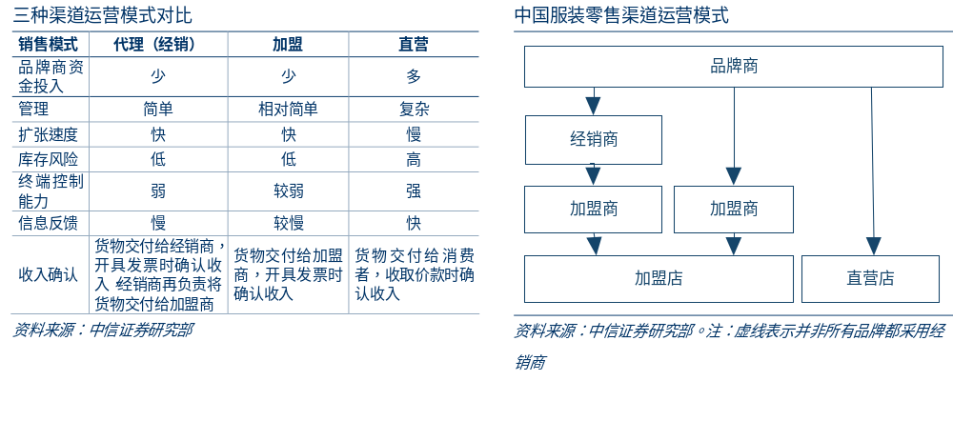
品牌零售部分：运营模式——渠道
传统：批发型体系，品牌商 代理商（经销商） 加盟店或消费者。
如今：加强渠道控制，品牌商开始渠道扁平化运作，即通过加盟商销售或是增加直营比例。

Slide 37
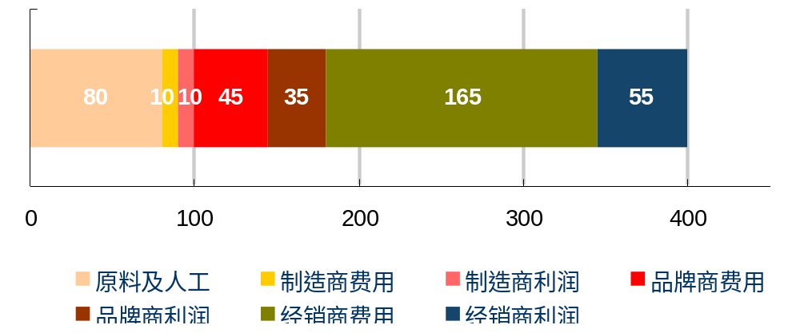
品牌零售部分——价值分布
采购成本+品牌价值+零售渠道利润
以一件400元的服装为例
单位：元
元

Slide 38
品牌零售部分：家纺行业——市场容量分析
市场容量及驱动因素：测算09年国内家纺消费容量约为1180亿元。其中“更新需求”、“乔迁购买”和“婚庆需求”占比分别为64%、22%和8%。
需求分类 | 更新需求 |  | 乔迁购买 |  | 婚庆需求 |  | 其他需求
假设条件 | 家庭住户 （亿户） | 2.5 | 商品房销售面积（亿平方米） | 8.53 | 新婚夫妇（万对） | 1146 | 宾馆需求、购买礼品等
 |  |  | 与二手房销售面积比例 | 1 | 每对夫妇消费金额（元） | 2000
 | 更换频率 （年） | 5 | 总销售面积（亿平方米 | 17.06 | 需求量（亿元） | 229.2
 |  |  | 每套面积（平方米） | 80 | 乔迁比例 | 60%
 | 每套价格 （元） | 1500 | 更换比例 | 80% | 其中属乔迁购买（亿元） | 137.52
 |  |  | 每套更换金额（元） | 1500
 | 需求量（亿元） | 750 | 需求量 | 255.9 | 需求量（亿元） | 229.2
汇总 | 750亿元 |  | 348亿元 |  |  |  | 82亿元
需求量 | 1180亿元
资料来源：中信证券研究部

Slide 39
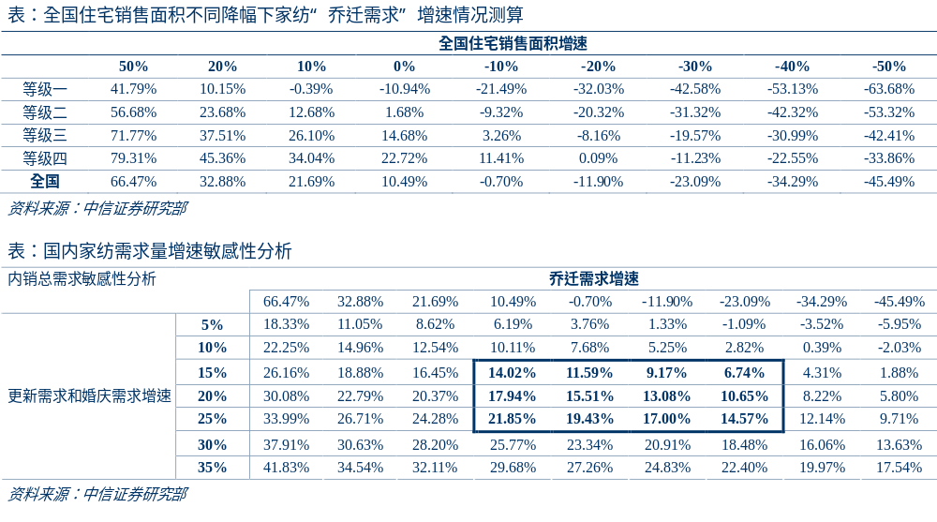
品牌零售部分：家纺行业——弹性分析

Slide 40
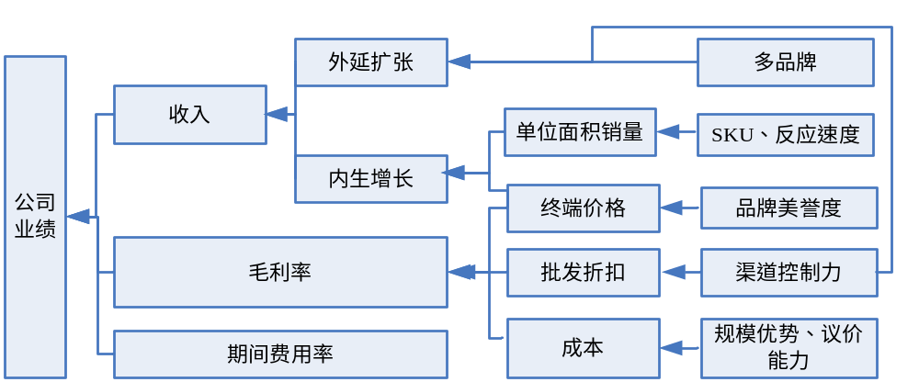
品牌零售部分：微观分析

Slide 41
品牌零售部分：微观指标
内生增长：ASP（平均销售价格）、销售数量、批发折扣、终端折扣
外延增长：店铺扩张，包括营业面积和店铺数量
平销：单位面积每年实现销售收入，进行品牌比较的最有效的指标
同店增长：营业一个会计年度以上的店铺的销售额同比增长率
租售比：终端租金占销售收入比重，是决定终端是否盈利的核心指标
库销比：销售收入/库存的比例，是决定终端周转能力的核心指标
订货会：适用加盟销售模式的品牌零售公司，一年2次或4次（甚至6次），对应提前期间6或3个月。订货金额占实际收入50－90％不等，其余采取当季补货。

Slide 42
品牌零售部分：微观指标—订货会
各体育品牌公司订货会情况
 | 1Q09 | 2Q09 | 3Q09 | 4Q09 | 1Q10 | 2Q10 | 3Q10 | 4Q10
李宁 | 36.0% | 32.0% | 12.7% | 14.5% | 11.6% | 15.4% | 20.3% | 20.3%
安踏 | 40.0% | 30.0% | 15.0% | 25.0% | 18.0% | 16.0% | 18.0% | 25.0%
中国动向 | 30.0% | 31.0% | 8.0% | 21.0% | 15.8% | 21.0% | 22.0% | 22.9%
特步 | 38.0% | 30.0% | 10.0% | 16.0% | 21.9% | 20.0% | 23.0% | 25.0%
鸿星尔克 | 46.3% | 35.4% | -20.0% | -14.6% | -26.1% | 4.6% | 12.0% | 14.5%
361度 | N/A | N/A | N/A | 30.0% | 30.0% | 30.0% | 23.0% | 31.0%
匹克 | 50.0% | 50.0% | 50.0% | 50.0% | 30.0% | 35.0% | 34.0% | 30.8%

Slide 43
估值方法
估值方法 | 估值方法特点 | 适用企业
PE、PEG | 适应于具有稳定盈利，未来会计年度不出现亏损企业 | 行业大部分企业适用此方法
PB | 适用于重资产企业，且资产具有活跃的交易市场 | 行业加工制造类企业适用
PS | 适用具有稳定收入，及净利润出现亏损的企业 | 行业品牌服装类企业适用
DCF | 适用现金流稳定企业 | 行业大部分企业适用此方法
分类加总法（SOTP) | 适用复杂业务构成企业。结合多个估值方法，并将总和汇总 | 雅戈尔、孚日股份、鄂尔多斯、杉杉股份

Slide 44
行业投资方法——细分板块选择
行业发展：
金融危机后中国纺织服装出口的国际竞争优势得以增强
行业经营模式正由“加工制造”向“品牌零售”转型
企业盈利：
一般而言，“品牌零售”企业平均盈利水平高于“加工制造”
具有垄断优势、龙头地位的“加工制造”企业也有超额利润

Slide 45
行业投资方法——投资时点
股价低估：“加工制造”板块估值15－25PE，“品牌零售”板块25－35PE
增长超预期：如2010年上半年加工制造板块受益出口反弹，业绩普遍
超预期
其他催化因素：经营改善、融资、资产注入、增持

Slide 46
行业投资方法——投资建议
加工制作板块:推荐“估值便宜、业绩可能超预期、具备催化因素”的
伟星股份、航民股份和江南高纤。
品牌零售板块:推荐经营稳健的七匹狼、报喜鸟，
建议关注经营改善的美邦服饰。

Slide 47

致谢！

